Slide 1
6장 반복문

Slide 2
반복문
1부터 10까지의 짝수들의 합, 평균을 출력
1부터 10까지의 3의 배수들의 합, 평균을 출력
다음 리스트에서 홀수에만 2를 곱하여 리스트에 저장하세요
numbers = [1, 2, 3, 4, 5]
결과 result = [2,6,10]

Slide 4
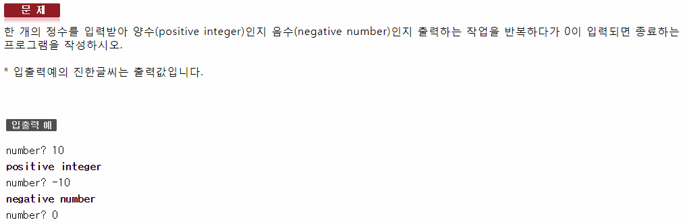
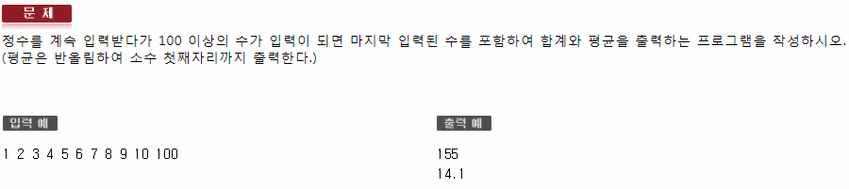
반복문

Slide 5
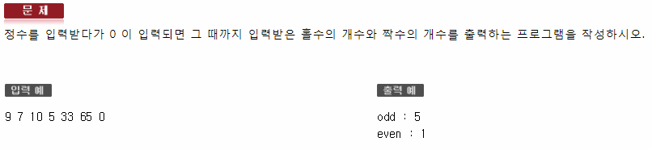
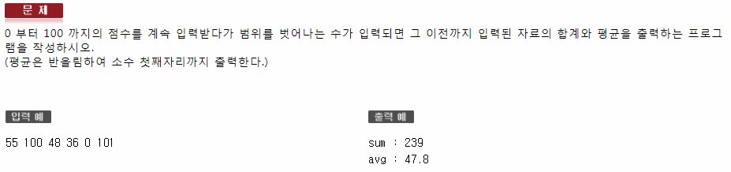
반복문

Slide 6
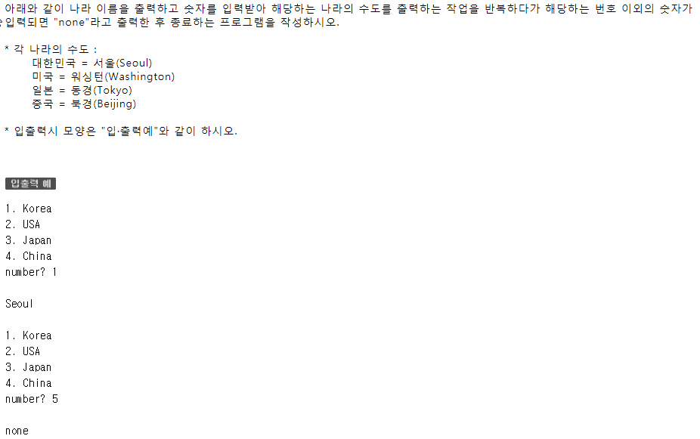
반복문

Slide 7
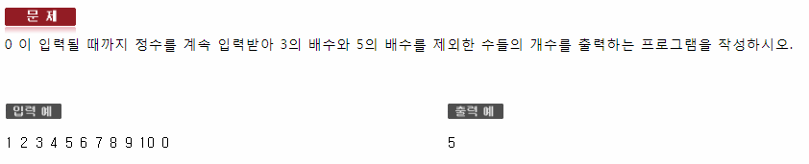
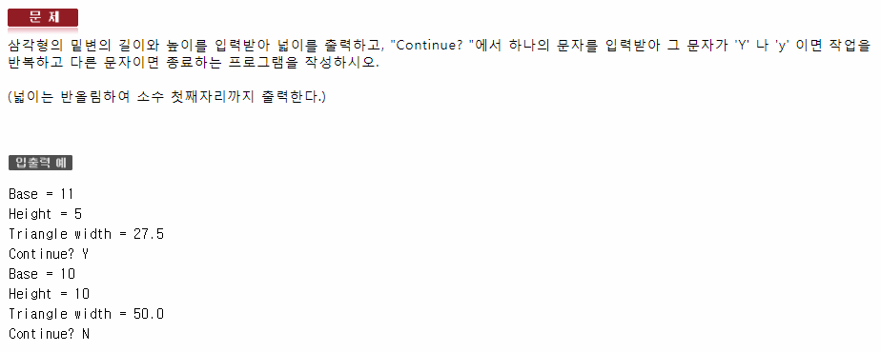
반복문

Slide 8
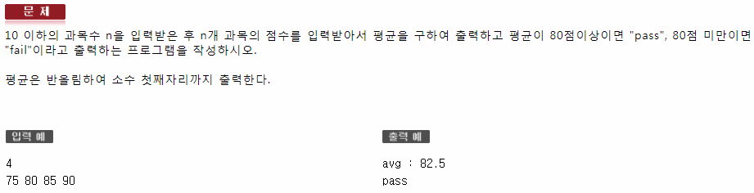
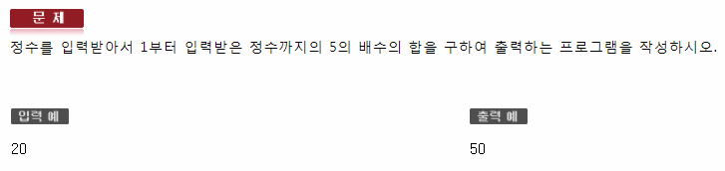
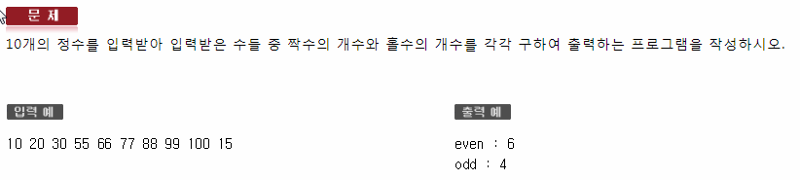
반복문

Slide 9
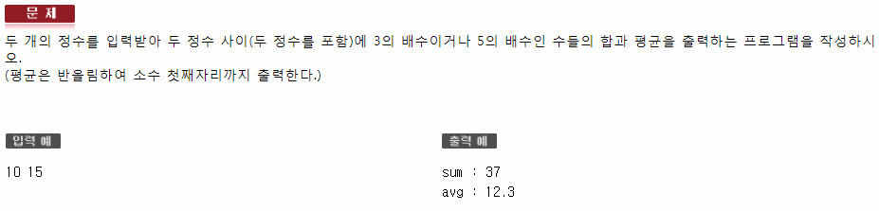
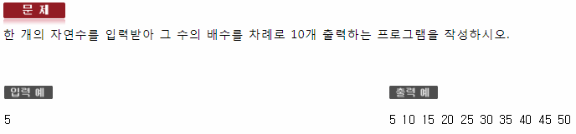
반복문

Slide 10
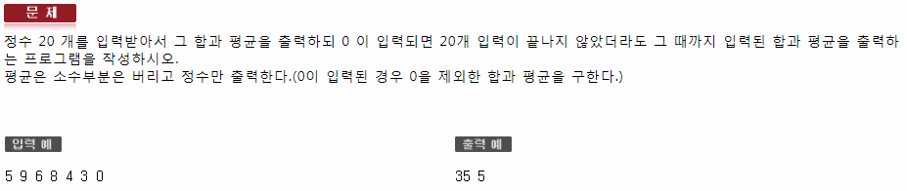
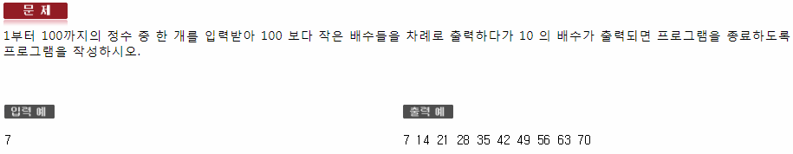
반복문

Slide 11
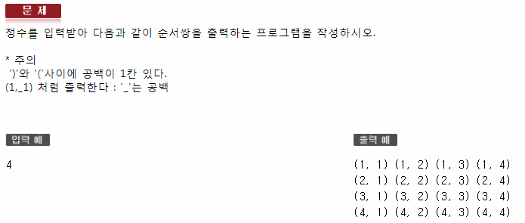
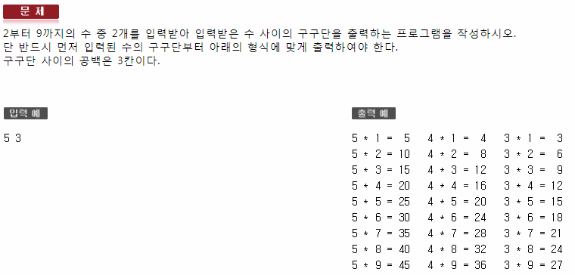
반복문

Slide 12
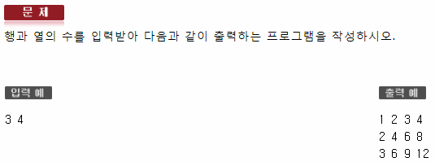
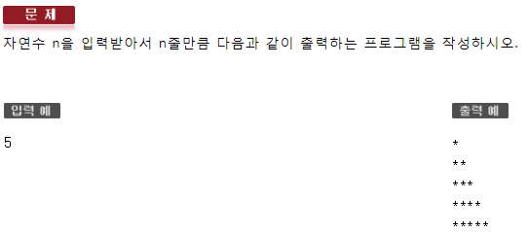
반복문(심화)

Slide 13
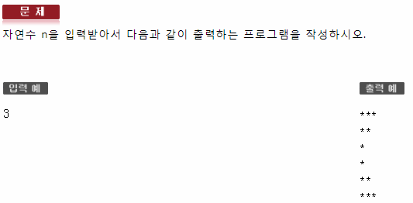
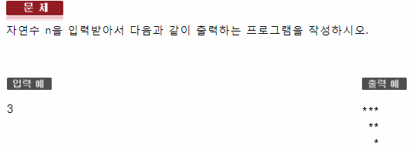
반복문(심화)

Slide 14
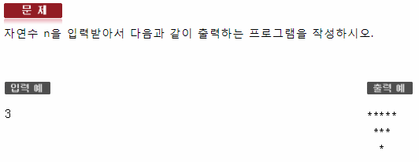
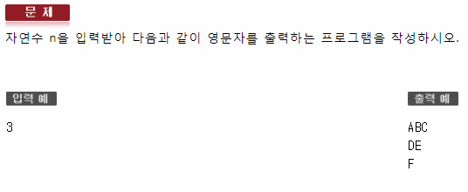
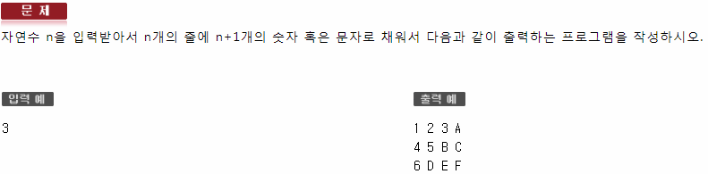
반복문(심화)

Slide 15
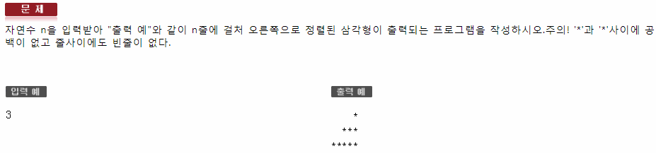
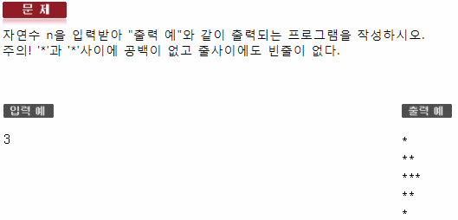
반복문(심화)

Slide 16
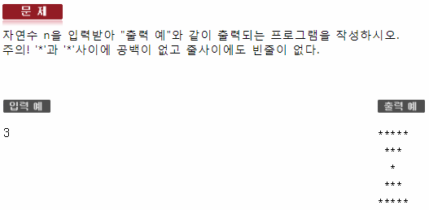
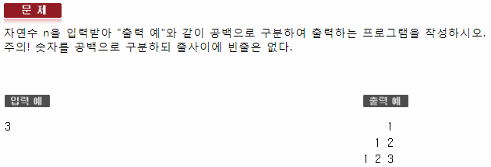
반복문(심화)

Slide 17
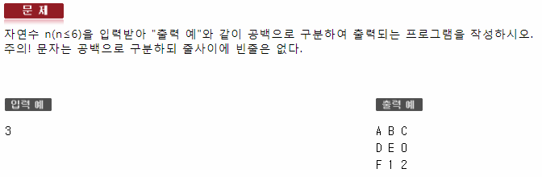
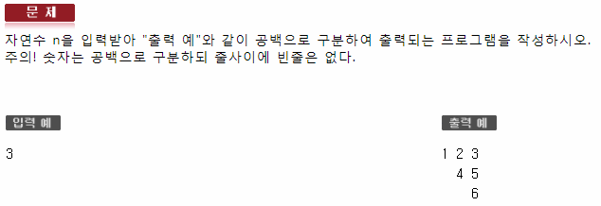
반복문(심화)

Slide 18
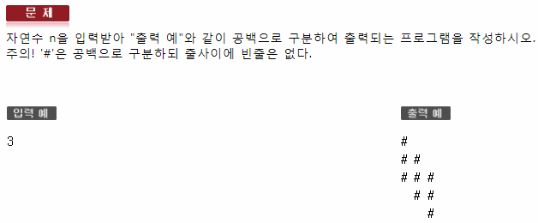
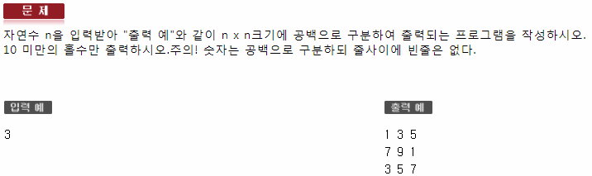
반복문(심화)

Slide 19
반복문(심화)
1+(1+2)+(1+2+3)+(1+2+3+4)+...+(1+2+3+...+10)의 결과를 계산하시오.
1+(-2)+3+(-4)+... 과 같은 식으로 계속 더해나갔을 때, 몇까지 더해야 총합이 100이상이 되는지 구하시오.
두 개의 주사위를 던졌을 때, 눈의 합이 6이 되는 모든 경우의 수를 출력하는 프로그램을 작성하시오.
방정식 2x+4y=10의 모든 해를 구하시오.
단, x와 y는 정수이고 각각의 범위는 0<=x<=10, 0<=y<=10 이다.
2와 100 사이에 있는 모든 소수(prime number)를 찾는 프로그램을 작성하세요.
소수는 1과 자기 자신 이외에는 약수를 가지지 않아야 한다. 즉, 현재 정수에서 시작하여 100 사이에 약수가 하나라도 있으면 소수가 아니다. 약수는 % 연산자를 이용하여 검사할 수 있다. 즉, i가 5의 약수라면 i%5가 0이 된다.

Slide 20
반복문(심화)
숫자로 이루어진 문자열 str이 있을 때, 각 자리의 합을 더한 결과를 출력하는 코드를 완성하라. 만일 문자열이 "12345"라면, ‘1+2+3+4+5’의 결과인 15를 출력이 출력되어야 한다.
int타입의 변수 num 이 있을 때, 각 자리의 합을 더한 결과를 출력하는 코드를 완성하라. 만일 변수 num의 값이 12345라면, ‘1+2+3+4+5’의 결과인 15를 출력하라.
[주의] 문자열로 변환하지 말고 숫자로만 처리해야 한다.
다음은 주어진 문자열(value)이 숫자인지를 판별하는 프로그램을 작성하세요
ex) String value = "12o34"; -> value.length()

